Slide 1
Приемы работы с текстом задачи на начальном этапе её решения
Бурлет Елена Андреевна
ГБОУ СОШ №427

Slide 2
Алгоритм работы с условием задачи
Прочитать задачу(не один раз)
Сформулировать вопросы для обсуждения
Обсудить вопросы
Устно «перевести» задачу на математический язык
Сделать краткую запись условия задачи

Slide 3
Уч. 4 класс стр15 задача 75
В одном автобусе 48 пассажиров, а в другом- в 3 раза больше. На сколько человек в первом автобусе меньше чем во втором?
В 1 автобусе -48 чел На сколько
Во 2 автобусе -?,в3раза б.,чем в 1 м.?

Slide 4
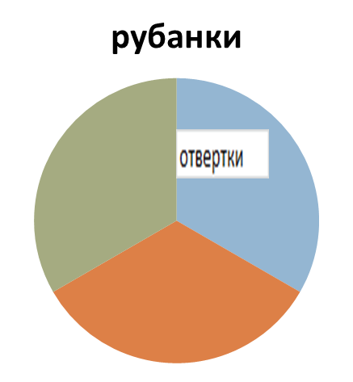
Уч.4класс 1 ч. стр 19 задача 13
Для школьной мастерской купили рубанки ,отвертки и молотки. Рубанков 36 штук, отвертки составляют третью часть числа рубанков…

Slide 5
Впр вар-2 задание 9
Оля, Вера, Дина и Наташа собираются пойти на дискотеку. При этом девочки хотят надеть разные платья. У Оли есть красное и синее платье, у Веры-только жёлтое, у Дины-красное и зеленое, а у Наташи-синее и желтое платье
Оля
Вера
Дина
Наташа
Оля | Вера | Дина | Наташа
Красное Синее | желтое | Красное Зеленое | Синее Желтое

Slide 6
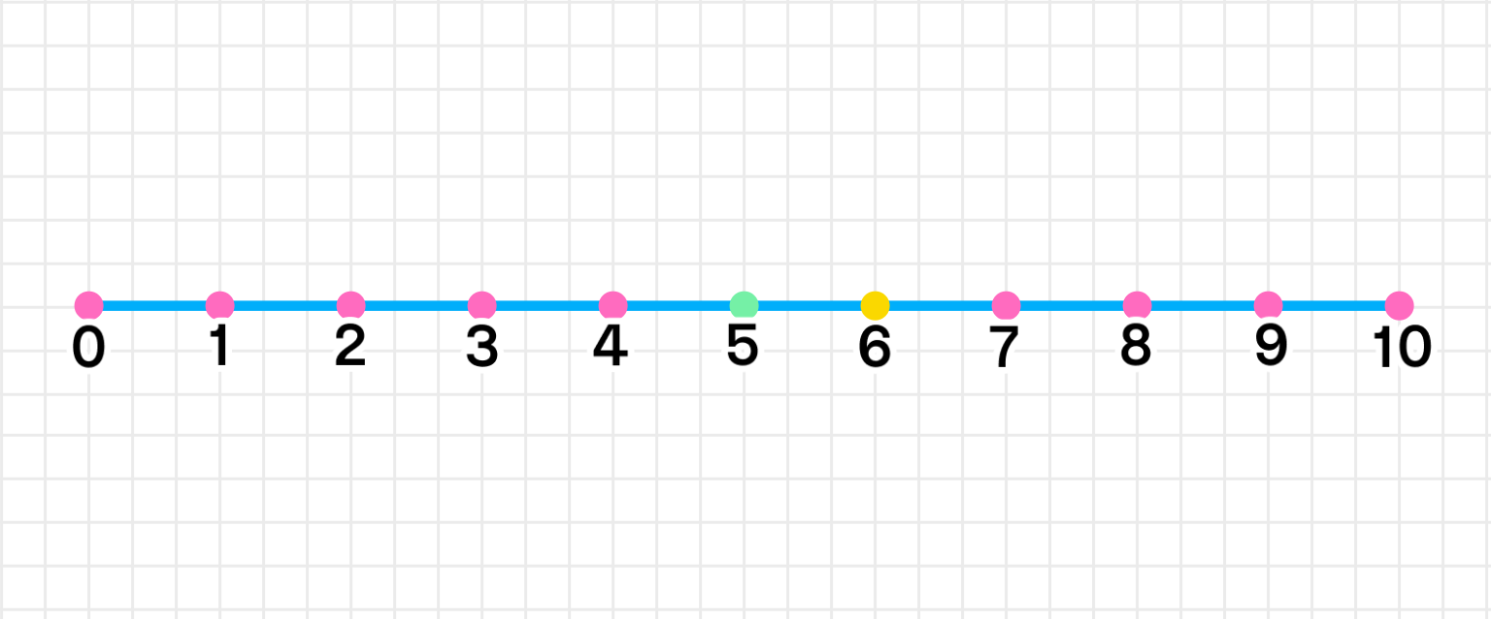
В детский сад привезли10 ящиков яблок, по 9кг в каждом, и 8 одинаковых по массе ящиков слив. Всего привезли 170 кг фруктов. Сколько кг слив было в одном ящике?
?
90 кг
Масса одного ящика (кг) | Количество ящиков | Общая масса (кг)
Я: 9кг | 10ящ. | ? 170кг
С: ? | 8ящ. | ?
9
9
9
9
9
9
9
9
9
9
Я
?
80кг
170
кг
?
С

Slide 7
Педагогические приемы на начальном этапе работы с условием задачи
Дополнительная информация(заполнение пропусков в тексте)
Лови ошибку(найти ошибки в записи условия )
Собери задачу(верное расположение перепутанных частей текста задачи)
Третий лишний(нахождение формы записи,которая к задаче не подходит)

